Slide 1
第4章 快速傅里叶变换(FFT)
本章主要内容
  引言
  基2FFT算法
  进一步减少运算量的措施

Slide 2
4.1 引言
DFT是信号分析与处理中的一种重要变换。但直接计算DFT的计算量与变换区间长度N的平方成正比，当N较大时，计算量太大，直接用DFT算法进行谱分析和信号的实时处理是不切实际的。
1965年发现了DFT的一种快速算法，使DFT的运算效率提高1－2个数量级，为数字信号处理技术应用于各种信号的实时处理创造了条件，推动了数字处理技术的发展。
1984年，提出了分裂基快速算法，使运算效率进一步提高；

Slide 3
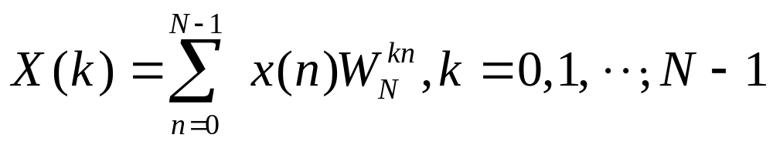
4.2 基2FFT算法
4.2.1 直接计算DFT的特点及减少运算量的基本途径
直接计算DFT
长度为N的有限长序列x(n)的DFT为：
2、减少运算量的思路和方法
思路：N点DFT的复乘次数等于N²。把N点DFT分解为几个较短的DFT，可使乘法次数大大减少。另外，旋转因子W^{m}_{N}具有周期性和对称性。
考虑x(n)为复数序列的一般情况，对某一个k值，直接按上式计算X(k)值需要N次复数乘法、(N-1)次复数加法。

Slide 4
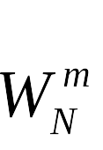

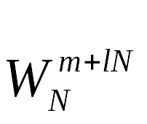
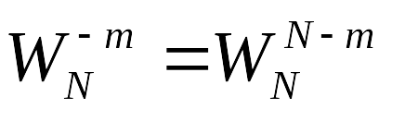
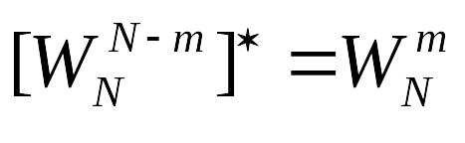
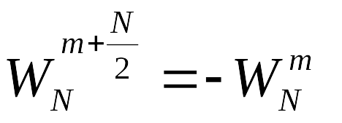
4.2 基2FFT算法
方法：
分解N为较小值：把序列分解为几个较短的序列，分别计算其DFT值，可使乘法次数大大减少；
利用旋转因子W_{N}^{k}的周期性、对称性进行合并、归类处理，以减少DFT的运算次数。
周期性：
对称性：
3、FFT算法思想
不断地把长序列的DFT分解成几个短序列的DFT，并利用旋转因子的周期性和对称性来减少DFT的运算次数。

Slide 5
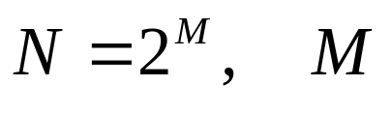
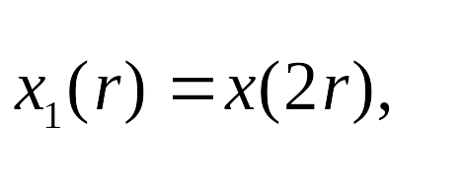
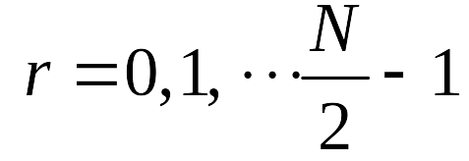
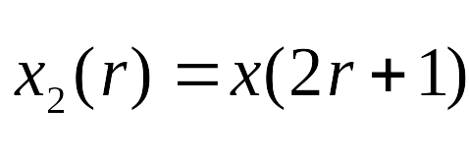
4.2 基2FFT算法
4.2.2 时域抽取法基2FFT基本原理
FFT算法基本上分为两大类：时域抽取法FFT(简称DIT-FFT)和 频域抽取法FFT(简称DIF―FFT)。
1、时域抽取法FFT的算法思想：
将序列x(n)按n为奇、偶数分为x₁(n)、x₂(n)两组序列；用2个N/2点DFT来完成一个N点DFT的计算。
设序列x(n)的长度为N，且满足：
(1) 按n的奇偶把x(n)分解为两个N/2点的子序列
为自然数
｛

Slide 6
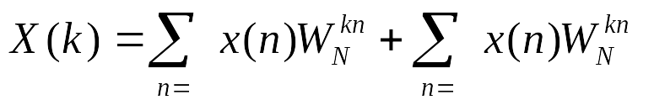
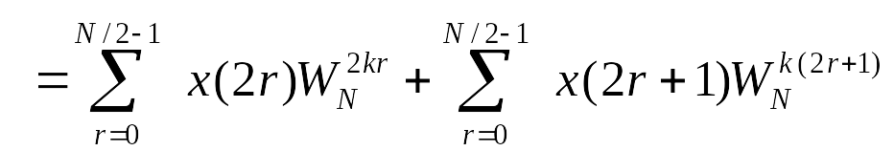
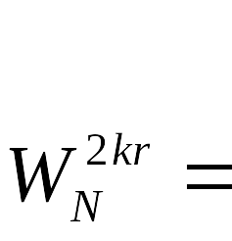
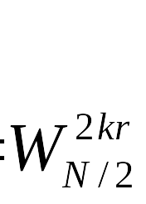
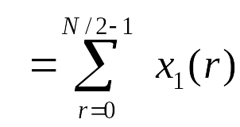
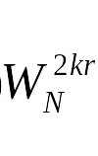
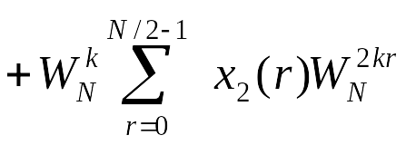
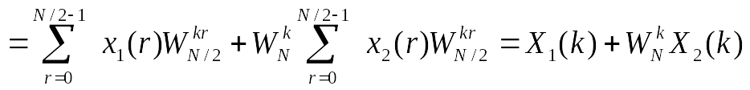
4.2 基2FFT算法
(2)用N/2点X₁(k)和X₂(k)表示序列x(n)的N点DFT X(k)
偶数
奇数
注意：这里的k的取值范围为0，1，…，N-1

Slide 7
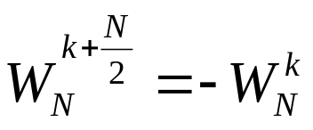
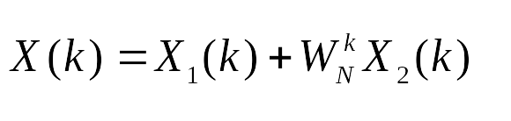
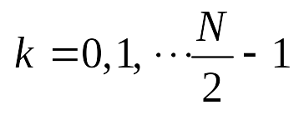
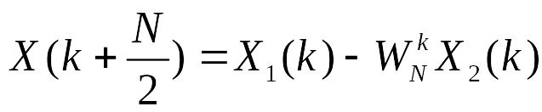
4.2 基2FFT算法
由于X₁(k)和X₂(k)均以N/2为周期，且 , X(k)又可表示为:
对上式的运算用下图所示的流图符号来表示
这样将N点DFT分解为两个N/2点的DFT
｛
完成一个蝶形运算需要一次复数乘和两次复数加法运算，经过一次分解后，共需要复数乘和复数加的次数为2(N/2)²+N/2和N²/2
X₁(k)
X₁(k)+ W_{N}^{k}⋅X₂(k)
X₁(k)−W_{N}^{k}⋅X₂(k)
X₂(k)
W_{N}^{k}
图：蝶形运算符号

Slide 8
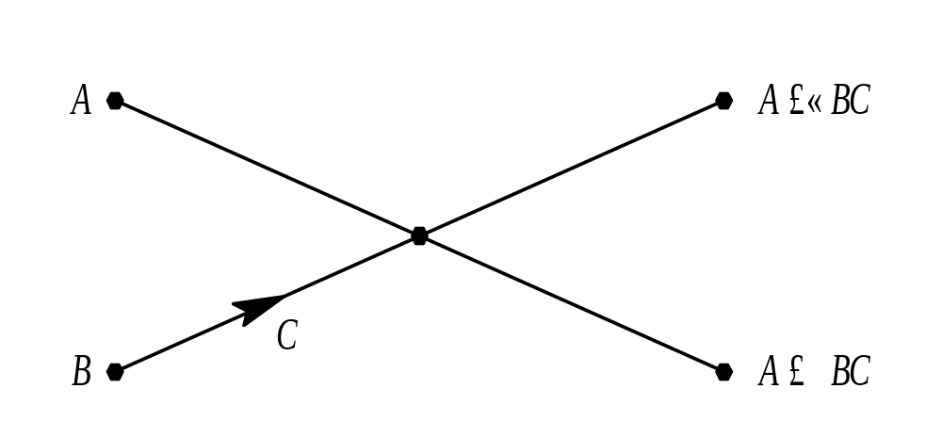
4.2 基2FFT算法
蝶形运算符号

Slide 9
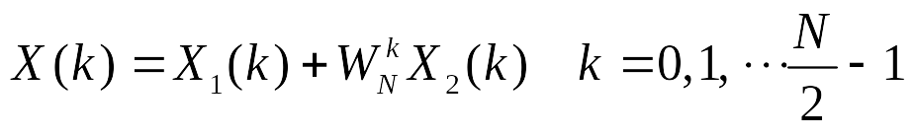
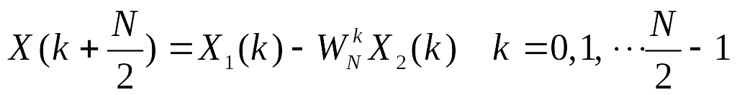
4.2 基2FFT算法
X₁(0)
x(0)
N/2
点DFT
X (0)
X₁(1)
x(2)
X (1)
X₁(2)
x(4)
X (2)
X₁(3)
x(6)
X (3)
X₂(0)
W_{N}⁰
x(1)
N/2
点DFT
X (4)
X₂(1)
W_{N}¹
x(3)
X (5)
x(5)
X₂(2)
W_{N}²
X (6)
X₂(3)
x(7)
W_{N}³
X (7)
N=8点的DIT-2FFT(时域抽取图)一次分解图
｛

Slide 10
4.2 基2FFT算法
(3)第二次分解：
将x₁(r)按r取奇、偶可分解成2个长度为N/4的子序列
x₃(l)= x₁(2l)、
x₄(l) = x₁(2l+1)，
根据上面推导可得：X₁ (k)= X₃(k)+ W_{N/2}^{k}⋅X₄(k)， k=0,1,…,N/2-1
将x₂(r)按r取奇、偶可分解成2个长N/4的子序列
x₅(l)= x₂(2l) ， l=0,1,…，N/4
x₆(l) = x₂(2l+1) ； 同理得
l=0,1,…，N/4-1；
X₁ (k)=X₃(k)+W_{N/2}^{k}⋅X₄(k)， k=0,1,…,N/4-1；
X₁ (k+N/2)=X₃(k)−W_{N/2}^{k}⋅X₄(k)， k=0,1,…,N/4-1；
X₂(k) = X₅(k)+ W_{N/2}^{k}⋅X₆(k)， k=0,1,…,N/4-1 ；
X₂(k+N/2) = X₅(k)− W_{N/2}^{k}⋅X₆(k), k=0,1,…,N/4-1；

Slide 11
4.2 基2FFT算法
X₃(0)
X₁(0)
x(0)
N/4点DFT
X (0)
X₃(1)
X₁(1)
x(4)
X (1)
X₄(0)
X₁(2)
x(2)
N/4点DFT
W_{N/2}⁰
X (2)
X₄(1)
X₁(3)
x(6)
X (3)
W_{N/2}¹
X₅(0)
X₂(0)
W_{N}⁰
x(1)
N/4点DFT
X (4)
X₅(1)
X₂(1)
W_{N}¹
x(5)
X (5)
X₆(0)
X₂(2)
W_{N}²
x(3)
N/4点DFT
W_{N/2}⁰
X (6)
X₆(1)
X₂(3)
W_{N}³
x(7)
W_{N/2}¹
X (7)
N=8点DFT的二次时域抽取分解图
X₁ (k)=X₃(k)+W_{N/2}^{k}⋅X₄(k)
X₂(k) = X₅(k)+ W_{N/2}^{k}⋅X₆(k)
X₁ (k+N/2)=X₃(k)−W_{N/2}^{k}⋅X₄(k)
X₂(k+N/2) = X₅(k)− W_{N/2}^{k}⋅X₆(k)
k=0,1,…,N/4-1 ；

Slide 12
4.2 基2FFT算法
再次分解，对N=8点，可分解三次。
x(0)
X₃(0)
X₁(0)
X (0)
X₃(1)
X₁(1)
x(4)
W_{N}⁰
X (1)
X₄(0)
X₁(2)
x(2)
W_{N/2}⁰
X (2)
X₄(1)
X₁(3)
x(6)
W_{N/2}¹
X (3)
W_{N}⁰
X₅(0)
X₂(0)
x(1)
W_{N}⁰
X (4)
X₅(1)
X₂(1)
x(5)
W_{N}¹
X (5)
W_{N}⁰
X₆(0)
X₂(2)
W_{N}²
x(3)
W_{N/2}⁰
X (6)
x(7)
X₆(1)
X₂(3)
W_{N}³
W_{N}⁰
W_{N/2}¹
X (7)
L=3
L=1级
L=2
N=8点DIT-FFT运算流图

Slide 13
4.2 基2FFT算法
x(0)
X (0)
x(4)
W_{N}⁰
X (1)
x(2)
W_{N}⁰
X (2)
x(6)
W_{N}²
X (3)
W_{N}⁰
x(1)
W_{N}⁰
X (4)
x(5)
W_{N}¹
X (5)
W_{N}⁰
x(3)
W_{N}²
X (6)
W_{N}⁰
x(7)
W_{N}²
W_{N}³
X (7)
W_{N}⁰
L=3
L=1级
L=2
N=8点DIT-FFT运算流图

Slide 14
4.2 基2FFT算法
4.2.3 DIT―FFT算法与直接计算DFT运算量的比较
1、直接DFT运算N点运算：
复数乘次数：N×N
复数加次数：N×(N-1)
2、 用DIT-FFT作N点运算：
复数乘次数：M×N/2=N/2×log₂N；
复加次数： 2 ×N/2×M= N×log₂N。
可见FFT大大减少了运算次数，提高了运算速度。
整个运算流图中有M级蝶形，每一级运算流图中有N/2个蝶形，每个蝶形需一次复乘和两次复数加运算。

Slide 15
4.2 基2FFT算法
4.2.4 DIT―FFT的运算规律及编程思想
1.原位计算
序列长为N=2^{M}点的FFT，有M级蝶形，每级有N/2个蝶形运算。
同一级中，每个蝶形的两个输入数据只对本蝶形有用，每个蝶形的输入、输出数据节点在用一条水平线上。这样，当计算完一个蝶形后，所得的输出数据可立即存入原输入数据所占用的存储单元。经过M级运算后，原来存放输入序列数据的N个存储单元中可依次存放X(k)的N个值。
原位计算：利用同一存储单元存储蝶形计算输入、输出数据的方法。
优点：节约存储空间、降低设备成本。

Slide 16
4.2 基2FFT算法
2.旋转因子的变化规律
N点DIT―FFT运算流图中，每个蝶形都要乘以旋转因子W^{p}_{N}，p称为旋转因子的指数。N＝8 ＝2³ 时各级的旋转因子
第一级：L=1， 有1个旋转因子：W_{N}^{p} =W_{N/4}^{J} =W_{2L}^{J} J=0
第二级：L=2，有2个旋转因子：W_{N}^{p} =W_{N/2}^{J} =W_{2L}^{J} J=0,1
第三级：L=3，有4个旋转因子：W_{N}^{p} =W_{N}^{J} =W_{2L}^{J} J=0,1,2,3
对于N＝2^{M} 的一般情况，第L级共有2^{L-1}个不同的旋转因子：
W_{N}^{p} =W_{2L}^{J} J=0,1,2,… ,2^{L-1}－1 2^{L} =2^{L−M}⋅2^{M} = N⋅2^{L−M}
故：
按照上面两式可以确定第L级运算的旋转因子。
W_{N}^{p} =W_{2L}^{J} =W_{N⋅2L-M} = W_{N}
^{J⋅2M-L}
^{J}
p=J×2^{M-L}， J=0,1,2,… ,2^{L-1}－1

Slide 17
4.2 基2FFT算法
3、同一级中，同一旋转因子对应蝶形数目
第L级FFT运算中，同一旋转因子用在2^{M-L}个蝶形中；
4、同一级中，蝶形运算使用相同旋转因子之间相隔的“距离”
第L级中，蝶距：D=2^{L}。
5、同一蝶形运算两输入数据的距离
在输入倒序，输出原序的FFT变换中，第L级的每一个蝶形的2个输入数据相距：B=2^{L-1}。
6、码位颠倒
输入序列x(n)经过M级时域奇、偶抽选后，输出序列X(k)的顺序和输入序列的顺序关系为倒位关系。

Slide 18
4.2 基2FFT算法
7、蝶形运算的规律
序列经过时域抽选后，存入数组中，如果蝶形运算的两个输入数据相距B个点，应用原位计算，蝶形运算可表示成如下形式：
X_{L-1}(J)
X_{L} (J)= X_{L-1}(J)+ W_{N}^{p}⋅ X _{L-1} (J+B)
X _{L-1} (J+B)
X_{L} (J) = X_{L-1}(J)−W_{N}^{p}⋅ X _{L-1} (J+B)
W_{N}^{p}
p=J×2^{M-L}， J=0,1,2,… ,2^{L-1}－1

Slide 19
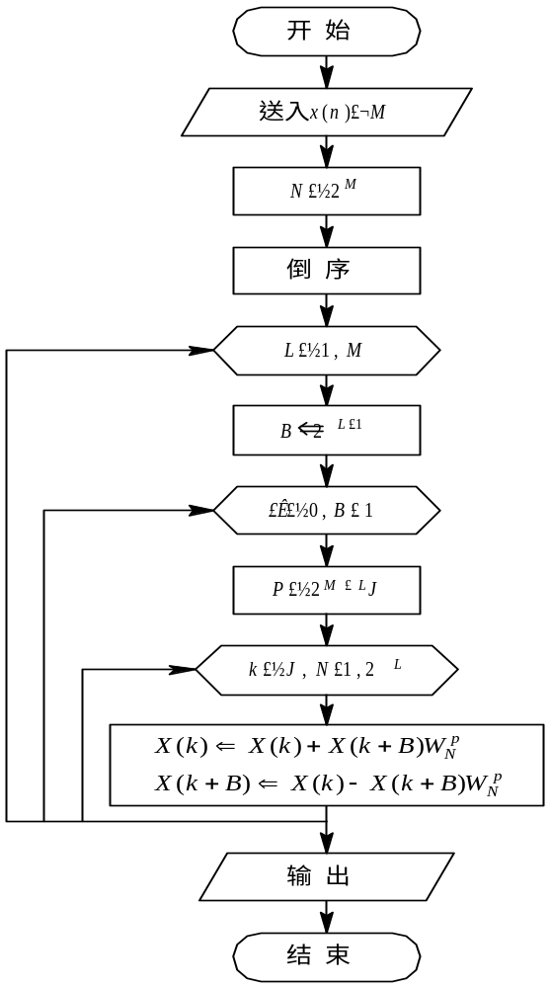
4.2 基2FFT算法
8、 DIT-FFT程序框图
根据DIT-FFT原理和过程，DIT-FFT的完整程序框图包括以下几部分：
(1)倒序:输入自然顺序序列x(n)，根据倒序规律，进行倒序处理；
(2)循环层1:确定运算的级数，L=1∼M (N=2^{M})；确定一蝶形两输入数据距离B=2^{L-1}
(3)循环层2:确定L级的(B=)2^{L-1}个旋转因子；旋转因子指数p=2^{M-L}J，J=0∼B-1；
(4)循环层3:对于同一旋转因子，用于同一级2^{M-L}个蝶形运算中：k的取值从J到N-1，步长为2^{L} (使用同一旋转因子的蝶形相距的距离)
(5)完成一个蝶形运算。

Slide 20
4.2 基2FFT算法
9. 序列的倒序
N=2^{M}，用M位二进制数(n_{M-1}n_{M-2}…n₁n₀)₂表示序列的序号n.
M次偶奇时域抽选过程为：对最低位按0、1分为偶、奇两组，次低位也按0、1分组，依此类推，M次分解后形成倒序图为：
n₀
n₁
n₂
倒序后
倒序前
可见，只要将顺序数的二进制位倒置可得到对应的二进制倒序值。
0
0
000
0
0
000
1
0
100
4
1
001
0
010
2
2
010
1
1
(n₂n₁n₀)₂
110
6
3
011
4
0
001
1
100
0
5
101
1
1
101
5
6
110
0
1
011
3
7
111
1
111
7
二进制数(N=8)分解倒序图

Slide 21
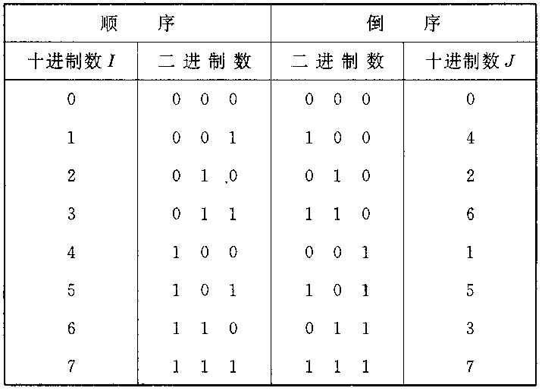
4.2 基2FFT算法
思考题：已知N=16点，在DIT-FFT运算中，序数为2的二进制经数倒序后为多少?
(0010->0100)
顺序和倒序二进制数对照表
顺序数增加1，是在顺序数的二进制数的最低位加1，向左进位
到序数是在M位二进制数的最高位加1，向右进位

Slide 22
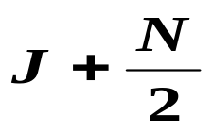
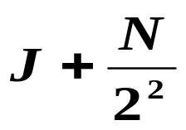
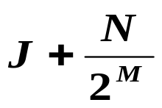
4.2 基2FFT算法
倒序数的十进制运算规律
输入当前倒序数
十进制数值J
N=2^{M}，用M位二进制数表示，则从左至→右的十进制权值为：
N/2、N/4、N/8,…、2, 1
对倒序数J，其下一个序数是在该序数J的二进制首位码加1，相当于十进制运算J+N/2。
计算机上倒序数的实现过程为：
N
J>N/2？
Y
J=J-N/2
N
J>N/4
Y
N
J>N/2^{M}
Y
结束

Slide 23
4.2 基2FFT算法
倒序程序框图
为了实现原位运算，以节约存贮空间，提高运算速率。在倒序数 J 形成后，需将原存储器中存放的输入序列重新排列。下面先分析N=8点的倒序规律。
I
输入序列
x(0)
A(0)
x(1)
A(1)
x(2)
A(2)
x(3)
A(3)
x(4)
A(4)
x(5)
A(5)
x(6)
A(6)
x(7)
A(7)
数组
A(0)
A(1)
A(2)
A(3)
A(4)
A(5)
A(6)
A(7)
J
x(0)
x(4)
x(2)
x(6)
x(1)
x(5)
x(3)
x(7)
分析上图N=8点倒序规律，顺序数I与倒序数J 存在关系：
I = J时，不交换；
I < J时，交换存储器内容。
I > J时，不交换，直接更新序数值；

Slide 24
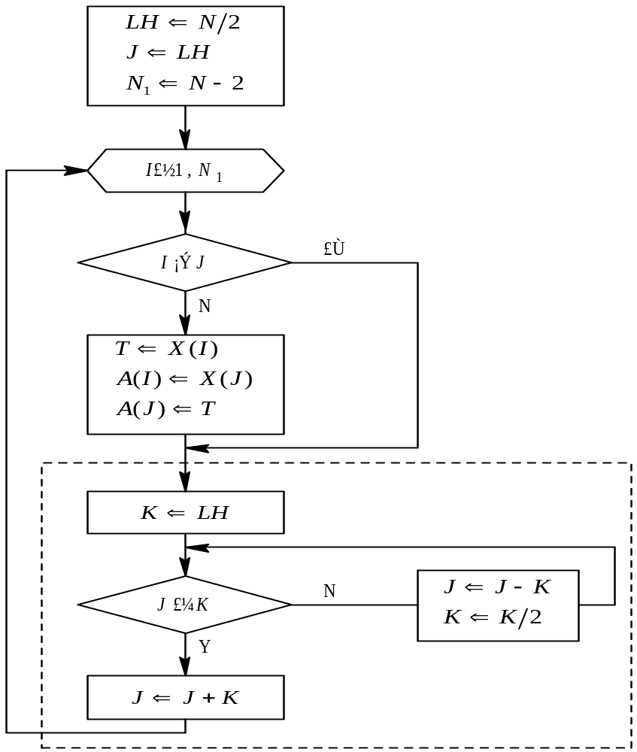
不交换数据，避免再次调换前面调换过的一对数据，计算下一个倒数值。
交换数组中的数据
计算倒序值

Slide 25
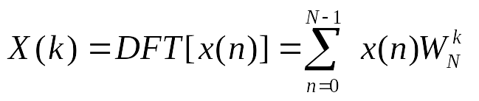
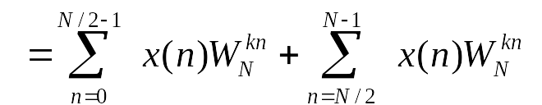
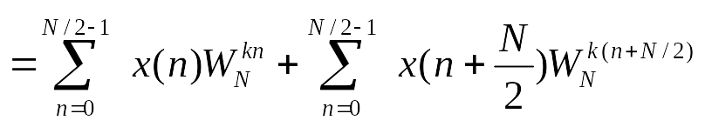
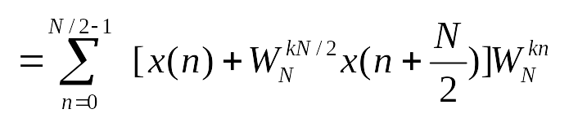
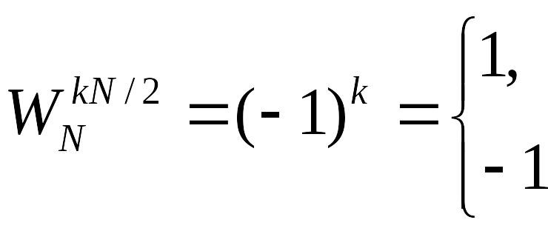
4.2 基2FFT算法
4.2.5 频域抽取法FFT(DIF―FFT)
在基2快速算法中，频域抽取法FFT也是一种常用的快速算法。
1、算法思想和运算过程
设序列x(n)长度为N=2^{M}，将序列x(n)前后对半分为x₁(n)、x₂(n)两组序列，用2个N/2点DFT来完成一个N点DFT的计算。
n
k=偶数
,k=奇数

Slide 26
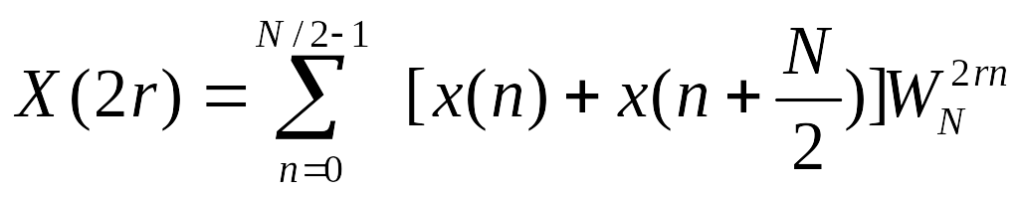
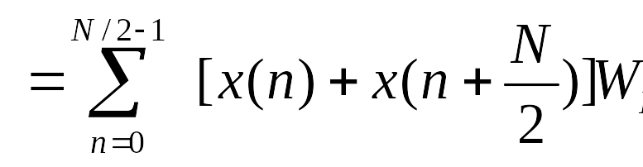


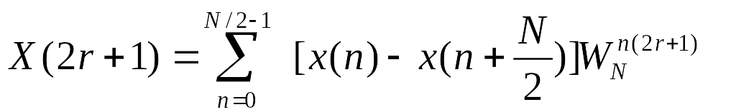
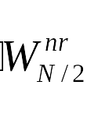
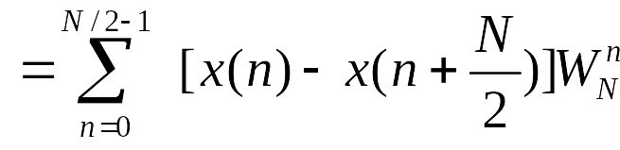
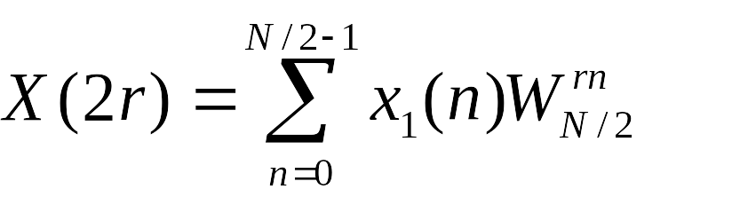
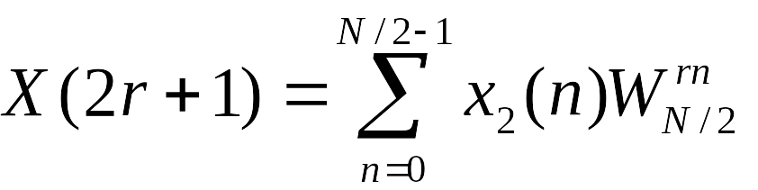
4.2 基2FFT算法
将X(k)分解成偶数组与奇数组，当k取偶数(k=2r,r=0,1,…,N/2-1)时
当k取奇数(k=2r+1,r=0,1,…,N/2-1)时：
将x₁(n)和x₂(n)分别代入上式，可得
x₁(n)
x₂(n)
表明：X(k)按奇偶k值分为两组:
偶数组是x₁(n)的N/2点DFT
奇数组是x₂(n)的N/2点DFT
｛
n=0,1,…,N/2-1

Slide 27
4.2 基2FFT算法
那么对序列x₁(n)、x₂(n) 和x(n)可用蝶形运算符号表示
x(n)
x₁(n)=x(n)+x(n+N/2)
x(n+N/2)
x₂(n)=[x(n)−x(n+N/2)]⋅W_{N}^{n}
W_{N}^{n}
DIF-FFT蝶形运算流图符号
N=8时第1次分解的运算流图
x₁(0)
x(0)
N/2点DFT
X (0)
x₁(1)
x(1)
X (2)
x₁(2)
x(2)
X (4)
x₁(3)
x(3)
X (6)
W_{N}⁰
x₂(0)
X (1)
x(4)
W_{N}¹
N/2点DFT
x₂(1)
X (5)
x(5)
W_{N}²
x₂(2)
x(6)
W_{N}³
X (3)
x₂(3)
x(7)
X (7)

Slide 28
4.2 基2FFT算法
N=2^{M}，N/2仍是偶数，继续将N/2点进行分解。将输入序列x₁(n)、x₂(n)分别按前、后对半分解成4个长N/4的子序列,其n=0,1,…，N/4-1
x₃(n)= x₁(n)+ x₁(n+N/4)
x₄(n) = [x₁(n)-x₁(n+N/4)]⋅W_{N/2}^{n}
｛
x₅(n)= x₂(n)+ x₂(n+N/4)
x₆(n) = [x₂(n)-x₂(n+N/4)]⋅W_{N/2}^{n}
｛
x₁(0)
x₃(0)
x
(0)
x₁(1)
x₃(1)
N
/4
点
X
(0)
x
(1)
DFT
X
(4)
x₁(2)
x₄(0)
x
(2)
W
0
N
/4
点
X
(2)
x₁(3)
N
x₄(1)
x
(3)
DFT
X
(6)
x₂(0)
W
2
x₅(0)
N
x
(4)
W
0
N
/4
点
X
(1)
N
x₂(1)
x₅(1)
x
(5)
W
1
DFT
X
(5)
N
x₂(2)
x₆(0)
x
(6)
W
2
0
N
/4
X
(3)
N
x₂(3)
W
N
x₆(1)
点
x
(7)
W
3
DFT
X
(7)
N
W
2
N
DIF―FFT二次分解运算流图(N=8)

Slide 29
4.2 基2FFT算法
经过三次分解后，DIF―FFT运算流图(N=8)为：
x₁(0)
x₃(0)
x(0)
X (0)
x₁(1)
x₃(1)
x(1)
W_{N}⁰
X (4)
x₁(2)
x₄(0)
x(2)
W_{N}⁰
X (2)
x₁(3)
x₄(1)
x(3)
W_{N}²
X (6)
W_{N}⁰
W_{N}⁰
x₂(0)
x₅(0)
x(4)
X (1)
W_{N}¹
x₂(1)
x₅(1)
x(5)
X (5)
W_{N}²
x₂(2)
x₆(0)
W_{N}⁰
x(6)
X (3)
W_{N}³
W_{N}⁰
x₆(1)
x(7)
x₂(3)
X (7)
W_{N}²
W_{N}⁰

Slide 30
4.2 基2FFT算法
2、DIF-FFT运算规律
DIF-FFT算法也可采用原位计算；N=2^{M}时，共有M级运算，每级共有N/2个蝶形，DIT与DIF算法的运算次数相同。
DIT与DIF不同的是：
DIF-FFT算法输入序列为自然序列，输出为倒序序列。因此，在M级运算完成后，需对输出数据进行倒序才能得到自然顺序的X(k)。
蝶形运算符号不同：DIT-FFT蝶形是先相乘，后加/减；而DIF-FFT蝶形是先加/减，后相乘。
x(n)
x₁(n)=x(n)+x(n+N/2)
X₁(k)
X₁(k)+ W_{N}^{k}⋅X₂(k)
X₂(k)
W_{N}^{n}
W_{N}^{k}
X₁(k)−W_{N}^{k}⋅X₂(k)
x(n+N/2)
x₂(n)=[x(n)−x(n+N/2)]⋅W_{N}^{n}
DIT-FFT蝶形运算符号
DIF-FFT蝶形运算流图符号

Slide 31
4.2 基2FFT算法
3、其它形式的DIT-FFT运算流图
通过改变输入/输出节点,中间节点的排列顺序,可以得到不同变形的FFT运算流图。因此，前面介绍的DIT-FFT和DIF-FFT运算流图都不是唯一的。
输入序列
输出序列
X₃(0)
X₁(0)
x(0)
X(0)
x(1)
X₅(0)
X₂(0)
X(4)
X₄(0)
X₁(2)
W_{N}⁰
x(2)
W_{N}⁰
X(2)
x(3)
X₆(0)
X₂(2)
X(6)
W_{N}⁰
W_{N}²
W_{N}⁰
X₃(1)
X₁(1)
x(4)
W_{N}⁰
X(1)
x(5)
W_{N}⁰
X₅(1)
X₂(1)
X(5)
X₄(1)
X₁(3)
W_{N}¹
x(6)
W_{N}²
X(3)
W_{N}⁰
X₆(1)
X₂(3)
x(7)
W_{N}²
W_{N}³
X(7)
DIT-FFT的一种变形运算流图（输入顺序，输出倒序）

Slide 32
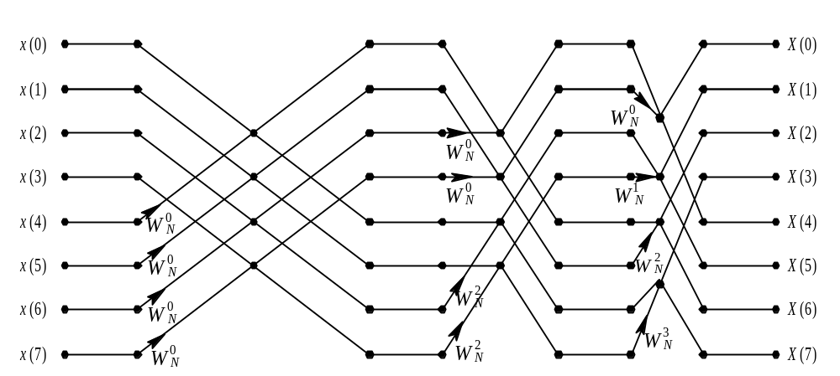
4.2 基2FFT算法
用同样的方法可得DIT-FFT的另外一种变形运算流图，输入和输出均为顺序排列，但不能采用原位计算。
DIT―FFT的一种变形运算流图

Slide 33
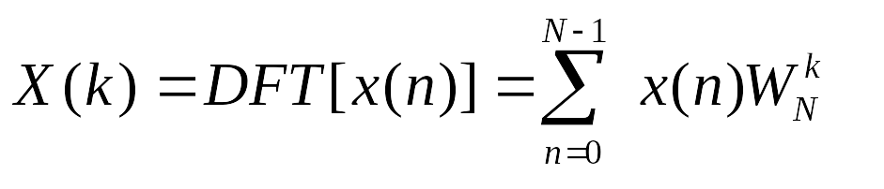
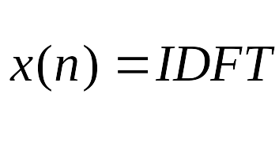
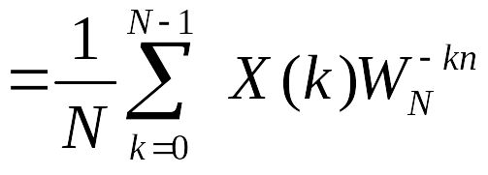
第4章 快速傅里叶变换(FFT)
4.2.6 IDFT的高效算法
1． DFT和IDFT的公式比较
上述FFT算法流图也可以用于离散傅里叶逆变换IDFT
根据运算公式可以看出，只需将DFT的系数W_{N}^{kn}变为W_{N}^{-kn}，最后结果乘以1/N，就是IDFT的运算公式。
^{n}
[X(k)]

Slide 34
第4章 快速傅里叶变换(FFT)
2． 用FFT流图实现IDFT快速算法
将DIT-FFT或DIF-FFT蝶形运算流图中旋转因子W_{N}^{p}改为W_{N}^{-p}
在IDFT快速算法的最后结果输出前，乘以1/N常数；如要防止溢出，可在每一级运算中，输出支路分别乘以1/2，实现系数分级分担。
在IDFT快速算法中，输入序列为X(k)，而输出序列为x(n)。
节点对应关系：
DIT-FFT对应DIF-IFFT
DIF-FFT对应DIT-IFFT

Slide 35
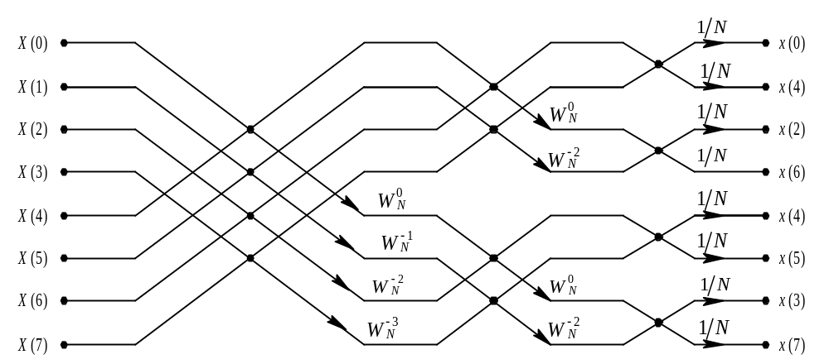
第4章 快速傅里叶变换(FFT)
DIT―IFFT运算流图

Slide 36
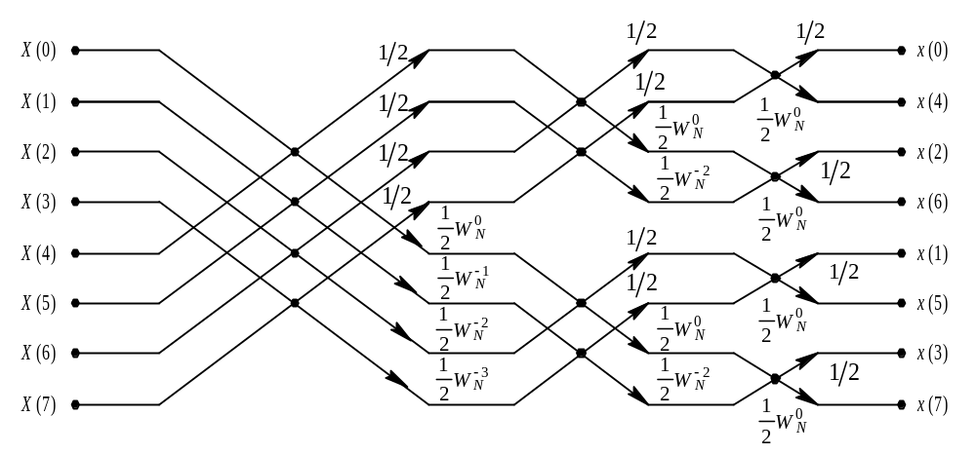
第4章 快速傅里叶变换(FFT)
DIT―IFFT运算流图(防止溢出)

Slide 37





第4章 快速傅里叶变换(FFT)
3、直接调用FFT程序实现IFFT的计算
对FFT流程作一些修改后，调用FFT程序实现IFFT的快速计算。
具体实现方法：
先将X(k)取共轭，得到X*(k) ；
直接调用FFT子程序计算出DFT[X*(k)]的值；
对输出序列取共轭，并乘以1/N常数。
虽然2次用了取共轭运算，但可以和FFT共用一个子程序，实现方便。
｛
*
｝

Slide 38
本章作业
本章第一次作业
  习题 1
  习题 2
本章第二次作业
  习题 3
  习题 4

